Slide 1

JARAGUÁ

Slide 2
Análise
Foi feito o levantamento com base nos requisitos iniciais da AML e com o consentimento do grupo de análise, implementamos algumas funcionalidades que achamos pertinentes ao projeto, para que seja implantado até a entrega, ou que já fique estruturado para versões posteriores.
Abordaremos os tópicos de cadastro, pois os mesmos já estão sendo suportado pelo banco para serem o pontapé inicial do desenvolvimento.

Slide 3
Cadastros
ETEC
Cursos
Pessoas
Perfil
Grupos

Slide 4
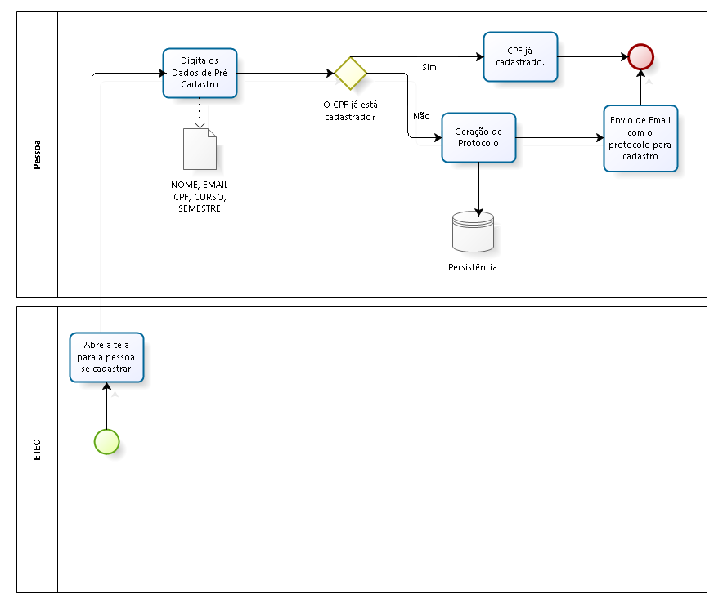
Mapeamento de Pré Cadastro de Pessoa

Slide 5
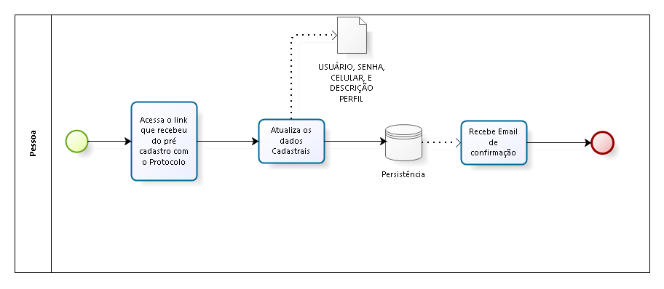
Mapeamento de Cadastro de Pessoa

Slide 6
Mapeamento de Cadastro de Pessoa

Slide 7
Banco de Dados
O Banco de Dados foi modelado com base de todas as especificações da análise, tentando ao máximo manter uma flexibilidade para futuros crescimentos, e algumas estruturas para progressões como mensagens, amizades e etc.
Também foi abstraído e simplificado as entidades como Alunos, Professores, Coordenadores para uma única entidade chama Pessoa, com distribuição de perfis diferentes para ser aplicado a sua permissão de acesso devida.
O Banco também contará com Funções, Procedimentos e Gatilhos para um maior aproveitamento na segurança e no desempenho.

Slide 8
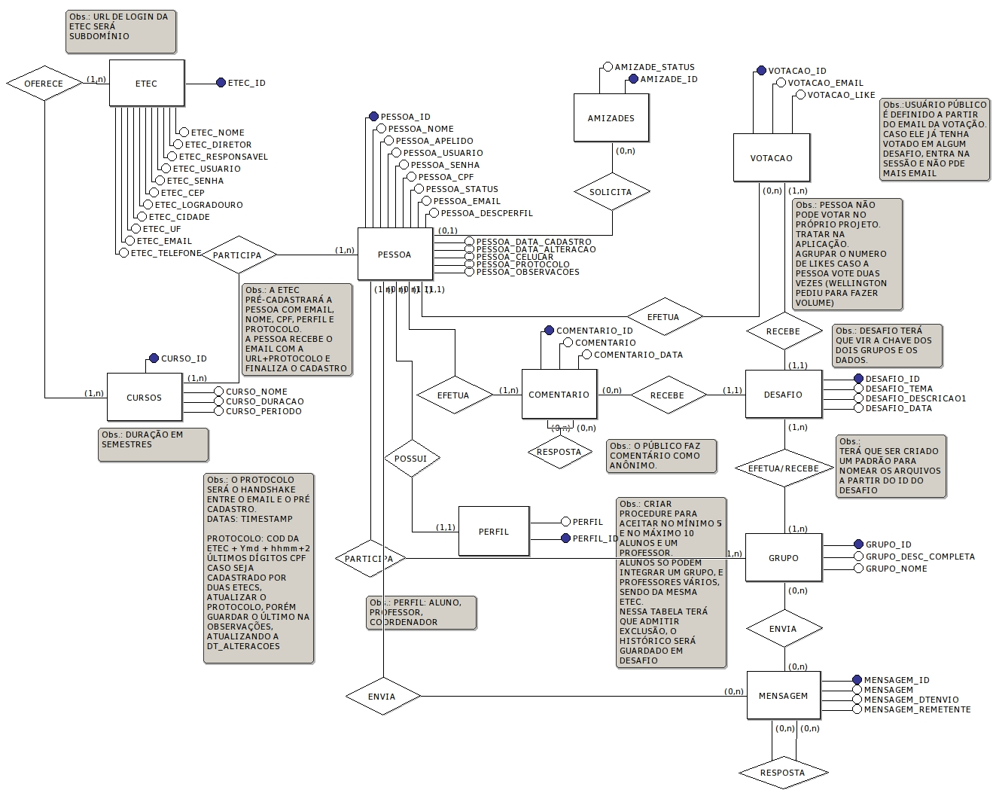
Modelo de Entidade Relacional

Slide 9
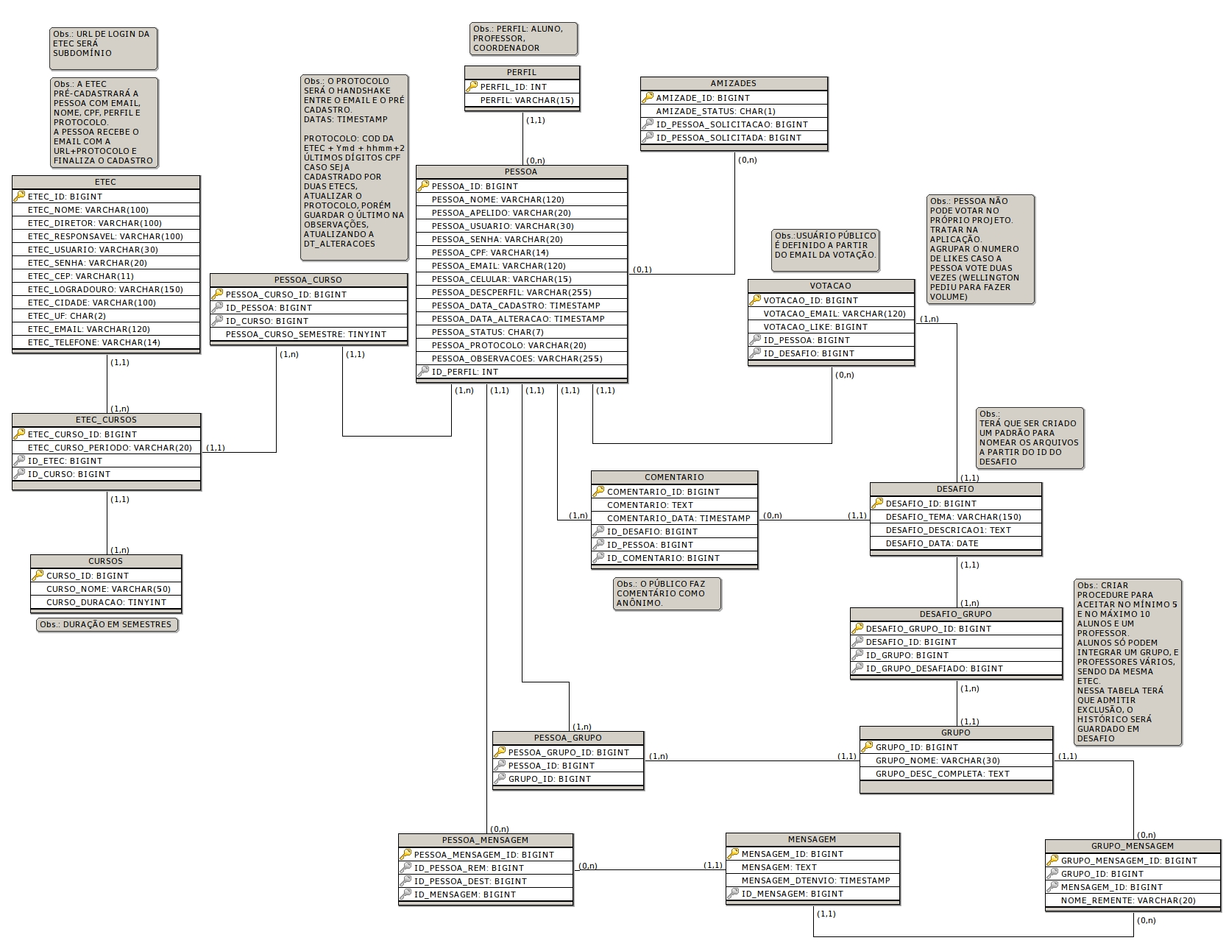
Diagrama de Entidade Relacional

Slide 10
Protótipos
Cidadão do Futuro

